Slide 1

资本资产定价模型
Capital Asset Pricing Model
我们毕业啦
其实是答辩的标题地方
汇报人
康逸
指导老师
吕光明教授

Slide 2
研究背景
模型介绍
资本市场线
证券市场线
CONTANTS
CAPM模型应用
三因子模型

Slide 3

研究背景

Slide 4
研究背景
模型介绍
资本市场线
证券市场线
模型应用
三因子模型
马科维茨(Markowitz,1952)的分散投资与效率组合投资理论第一次以严
谨的数理工具为手段向人们展示了一个风险厌恶的投资者在众多风险资产中
如何构建最优资产组合的方法，但当时应用马科维茨的理论仍然是一项繁
琐的高难度工作。在这样的背景下，威廉·夏普、约翰·林特、简·莫辛开
始从实证出发，探索马科维茨的理论在实际中是否能得到简化，这些学者的
研究直接导致了资本资产定价模型（CAPM）的产生。
CAPM以一个简洁的方程描述了单个资产收益与市场收益
之间的关系，研究的出发点：
1
证券的价格行为
2
投资者期望的风险—回报率关系的类型
3
衡量证券风险的适当方法

Slide 5
模型介绍

Slide 6
研究背景
模型介绍
资本市场线
证券市场线
模型应用
三因子模型
模型假设---关于市场
1、所有资产均为责任有限，即对任何资产，其期末价值总是大于等于零；
2、没有交易成本和交易税，即市场是无摩擦的，而且所有资产均为无限可分割的；
3、市场上存在许多投资者，与整个市场相比，每位投资者的财富份额都很小，所以投资者都是价格的接受者，不具备操纵市场的能力，市场处于完全的竞争状态；
4、资本市场上的借贷利率相等，且对所有投资者都相等；
5、所有投资者均可免费获得信息，市场上的信息是公开完备的；

Slide 7
研究背景
模型介绍
资本市场线
证券市场线
模型应用
三因子模型
模型假设---关于投资者
1、所有投资者均为风险厌恶者同时具有不满足性；
2、所有的投资者都是理性的，都按照均值-方差来优化自己的投资组合，均值（预期）代表收益，方差代表风险；
3、所有的投资者都以相同的观点和分析方法来对待各种投资工具，他们对所交易的金融资产未来支付的概率分布、预期值和方差等都有相同的估计，这就是一致预期假设；
4、资本资产定价模型是一个单一期限模型，在实践中意味着所有的投资者都只计划持有投资资产一个相同的周期，而不考虑计划期以后的事情。

Slide 8
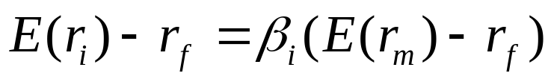
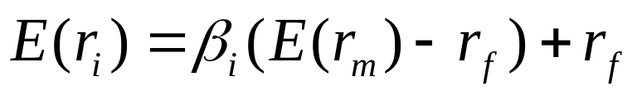
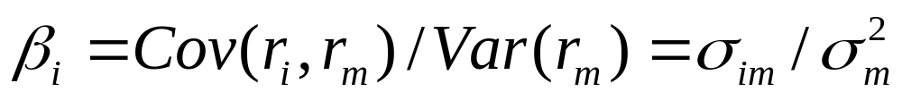








研究背景
模型介绍
资本市场线
证券市场线
模型应用
三因子模型
CAPM模型：
在上述假设条件下，可以推导出CAPM模型的具体形式：
  ：证券或投资组合 的期望收益
  ：市场组合的期望收益率
  ：无风险资产的收益率，投资者能以这个利率进行无风险借贷
  ：证券 的收益率和市场组合收益率的协方差
  ：市场组合收益率的方差
  ：证券或投资组合的系统风险测度
→

Slide 9
研究背景
模型介绍
资本市场线
证券市场线
模型应用
三因子模型
从模型中可以看出，资产或者投资组合的期望收益率取决于三个因素：
1
无风险收益率：一般将一年期国债利率或者银行三个月
定期存款利率作为无风险利率
2
风险价格：市场组合收益率与无风险利率之差，是风险收益与风险的比值
3
风险系数：度量资产或投资组合的系统风险大小尺度的指标，也是风险资产的收益率和市场组合收益率的协方差与市场组合收益率的方差之比。

Slide 10
资本市场线

Slide 11
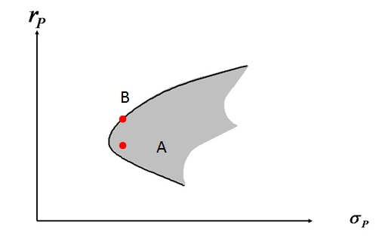
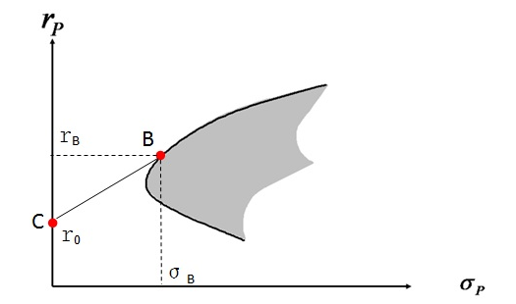
研究背景
模型介绍
资本市场线
证券市场线
模型应用
三因子模型
灰色区域是所有投资者的可行区域
黑色外沿就是最优的证券组合
三种情况：
1.把钱全部投向于最优资产组合B
2.把钱全部投向于无风险资产
3.把部分钱投资于B，部分投资于
无风险资产

Slide 12
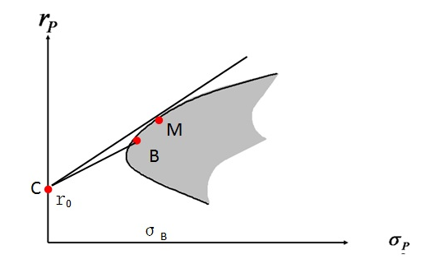
研究背景
模型介绍
资本市场线
证券市场线
模型应用
三因子模型
CM先与黑色沿线相切，相比其他连线，CM上的点可以在
相同标准差下获取更高的期望收益，同时M点也是一个市场组
合，每一种证券的价格都是均衡价格，供给等于需求，如果不
是均衡价格的话，价格可能高于或低于均衡价格，这时买压或
者卖压会使价格回到均衡水平

Slide 13
研究背景
模型介绍
资本市场线
证券市场线
模型应用
三因子模型
资本市场线：
在引入无风险资产并且允许风险资产可以卖空的情况下，新的有效边界是一条射线，这条射线就被称为资本市场线。反映了当资本市场达到均衡时，投资者将资金在市场组合M和无风险资产之间进行分配，从而得到所有有效组合的预期收益和风险的关系。
资本市场线表明了有效组合的期望收益率和标准差之间是 一种简单的线性关系。
资本市场线决定了证券的价格。

Slide 14
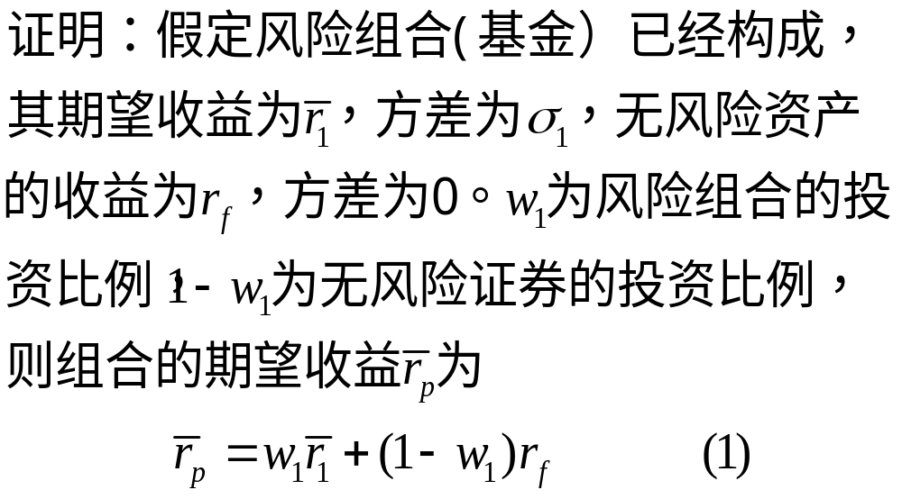
研究背景
模型介绍
资本市场线
证券市场线
模型应用
三因子模型
命题5.3：一种无风险资产与风险组合构成的新组合的有效边界为一条直线。

Slide 15
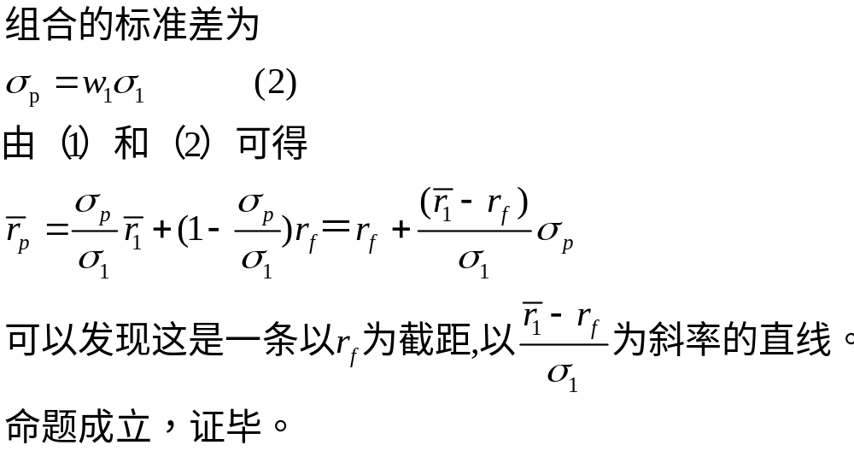
研究背景
模型介绍
资本市场线
证券市场线
模型应用
三因子模型
命题5.3：一种无风险资产与风险组合构成的新组合的有效边界为一条直线。
一种风险资产与无风险资产构成的组合，其标准差是风险资产的权重与标准差的乘积。

Slide 16
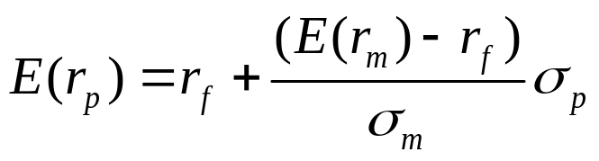
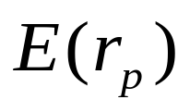
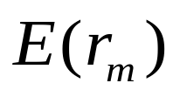

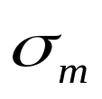
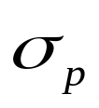
研究背景
模型介绍
资本市场线
证券市场线
模型应用
三因子模型
资本市场线方程：
↑
CML
风险的价格，增加
单位风险需增加的
预期收益率
M
B
风险报酬
（超额收益）
A
无风险报酬
（时间价值）
o

Slide 17
证券市场线

Slide 18
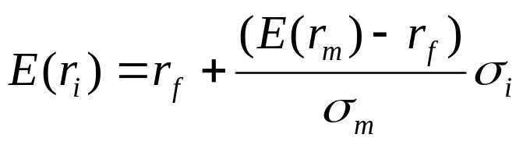
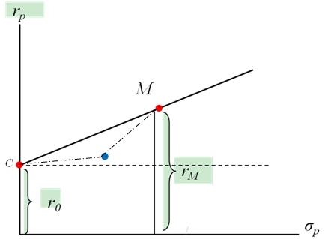
研究背景
模型介绍
资本市场线
证券市场线
模型应用
三因子模型
考虑单个风险证券：
资本市场线（有效组合）:
单个证券：
单个证券本身是一个非
有效的组合，它始终位于资
本市场线的下方，不在资本
市场线上，因此不能简单地
套用公式。

Slide 19

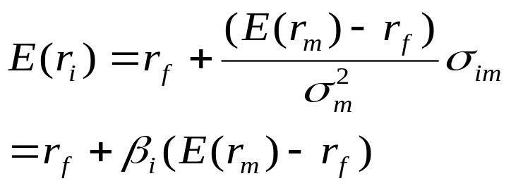

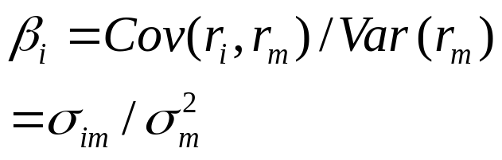





研究背景
模型介绍
资本市场线
证券市场线
模型应用
三因子模型
考虑单个风险证券：
不再用标准差来衡量风险，而是用 系数，反映单个证券与整体市场组合的联动性，而不是自己的离散程度。
单个证券：
其中，

Slide 20




研究背景
模型介绍
资本市场线
证券市场线
模型应用
三因子模型
资本定价模型（CAPM模型）：
  代表了证券 对市场证券组合风险的贡献度。
  该式表明，任一证券所提供的风险报酬依赖于两个因素：
    一是市场风险报酬
    二是证券相对于市场证券组合的风险度

Slide 21

研究背景
模型介绍
资本市场线
证券市场线
模型应用
三因子模型
资本市场线与证券市场线的区别：
描述对象不同
  CML描述有效组合的收益与风险之间的关系
  SML描述的是单个证券或某个证券组合的收益与风险之间的关系，既包括有效组合有包括非有效组合
风险指标不同
  CML中采用标准差作为风险度量指标，是有效组合收益率的标准差
  SML中采用β系数作为风险度量指标，是单个证券或某个证券组合的β系数
  因此，对于有效组合来说，可以用两种指标来度量其风险，而对于非有效组合来说，只能用β系数来度量其风险，标准差是一种错误度量

Slide 22
研究背景
模型介绍
资本市场线
证券市场线
模型应用
三因子模型
资本市场线与证券市场线的关系：
资本市场线表示的是无风险资产与有效率风险资产再组合后的有效资产组合期望收益与总风险之间的关系，因此在资本市场线上的点就是有效组合；而证券市场线表明的是任何一种单个资产或者组合的期望收益与其系统风险之间的关系，因此在均衡情况下，所有证券的期望收益都将落在证券市场线上。
在证券市场线上的点不一定在资本市场线上。
资本市场线实际证券市场线的一个特例，当一个证券或一个证券组合是有效率的，该证券或证券组合与市场组合的相关系数等于1，此时，证券市场线与资本市场线是相同的。

Slide 23
模型应用

Slide 24



研究背景
模型介绍
资本市场线
证券市场线
模型应用
三因子模型
证券价值的高估和低估：
ADG 低风险 ABC 更具有吸引力 价值被低估
BEH 平均风险 DEF 价值既未被高估也未被低估
CFI 高风险 GHI 相对缺乏吸引力，现期价格被高估
C
B
SML
SML
A
F
F
E
E
I
D
D
H
G
o
0.5
1.0
1.5
o

Slide 25

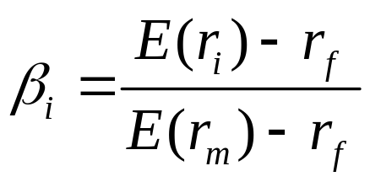


研究背景
模型介绍
资本市场线
证券市场线
模型应用
三因子模型
系数的应用：
系数也可以用另一种方式来表明：
可以看成是市场组合超额回报率，
就可以看成单只股票的超额回报率
值经济含义：是单个风险资产的超额回报率（如单只股票）与整个证券市场（大盘）的超额回报率之间关系的一种度量，用来衡量单个证券的风险。

Slide 26




  ：为中立性证券，证券的收益率与市场组合收益率的上下涨落完全保持一致，适用于指数基金；
  ：为防御性证券，证券的收益率波动幅度比市场组合收益率的波动水平低，如公共事业、食品工业的股票等；
  ：为激进型证券，证券的收益率波动幅度比市场组合收益率的波动水平高，如高科技行业；
  ：证券的收益率波动幅度比市场组合收益率的波动水平高很多，是高风险的投资策略组合，如高科技、网络和传媒行业。
研究背景
模型介绍
资本市场线
证券市场线
模型应用
三因子模型

Slide 27





研究背景
模型介绍
资本市场线
证券市场线
模型应用
三因子模型
在上图里，股票A的趋势与整个股市的趋势完全保持一致，因而股票A的风险只有市场风险；而股票H则是高风险的，因其回报期率变化幅度大于股市（大盘）的变动幅度；相反，L则是低风险的股票。

Slide 28
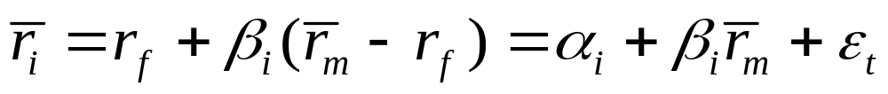
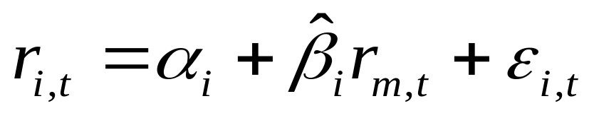
研究背景
模型介绍
资本市场线
证券市场线
模型应用
三因子模型
从规范到实证
为求得某个证券i的贝塔系数，可以通过对SML变换得到
在时间序列中，则有

Slide 29
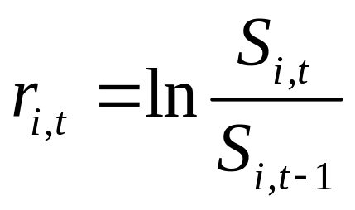
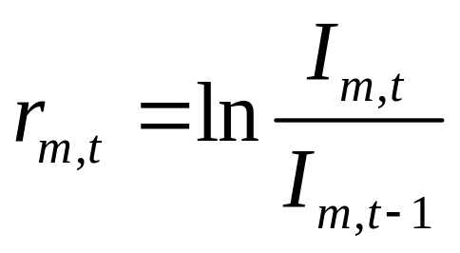
研究背景
模型介绍
资本市场线
证券市场线
模型应用
三因子模型
其中，i为股票，这里选用上海机场，m为上证指数
本例中的回报采用对数日回报来计算，样本区间为2001.1.2--2001.12.31，共240个样本，由此估计得到的是2001年该股票的贝塔值。
用一元线性回归模型股票回报和市场回报之间的比例关系，就得到贝塔。

Slide 30
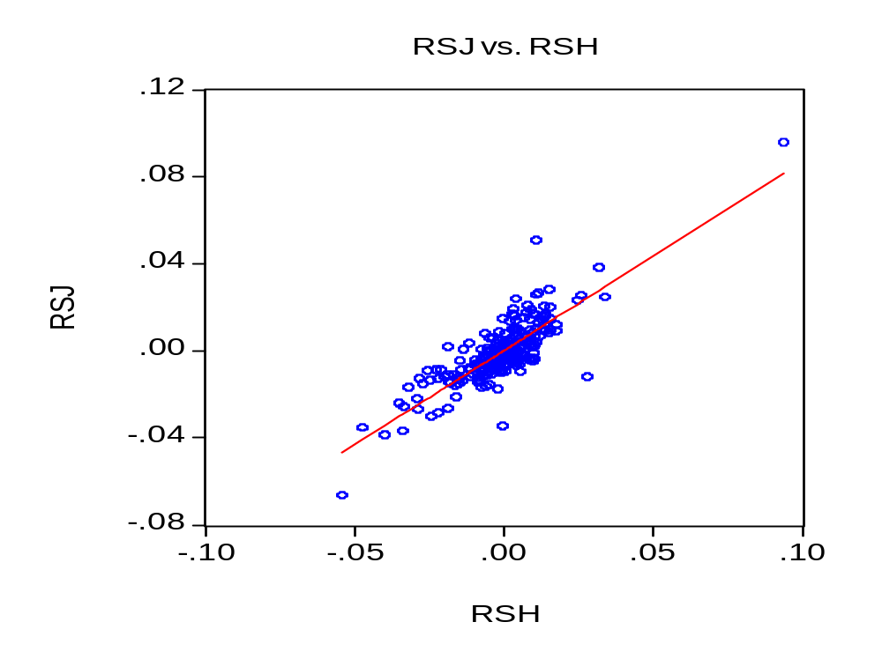
研究背景
模型介绍
资本市场线
证券市场线
模型应用
三因子模型

Slide 31
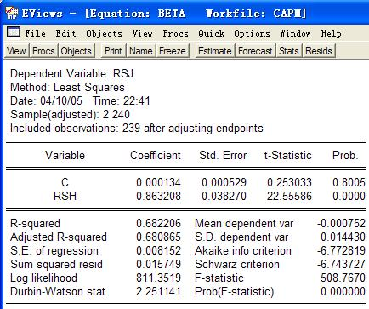
研究背景
模型介绍
资本市场线
证券市场线
模型应用
三因子模型

Slide 32
研究背景
模型介绍
资本市场线
证券市场线
模型应用
三因子模型
Eviews 回归结果
Estimation Command:
=====================
LS RSJ C RSH
Estimation Equation:
=====================
RSJ = C(1) + C(2)*RSH
Substituted Coefficients:
=====================
RSJ = 0.0001337928893 + 0.86*RSH

Slide 33
三因子模型

Slide 34
研究背景
模型介绍
资本市场线
证券市场线
模型应用
三因子模型
CAPM的修正与替代模型Fama-French 三因子模型：
自CAPM模型诞生以来，国内外学者对其在实践中的适用性进行了广泛的检验。到了20世纪70年代，一些关于CAPM模型的实证研究开始发现证券组合收益率的异常现象，学者开始怀疑CAPM模型的有效性，对CAPM进行了种种修正
Fama和French1992年时对美国股票市场决定不同股票回报率差异的因素研究中发现，股票市场的 值不能解释不同股票回报率的差异，而上市公司的市值、账面市值比、市盈率可以解释。

Slide 35
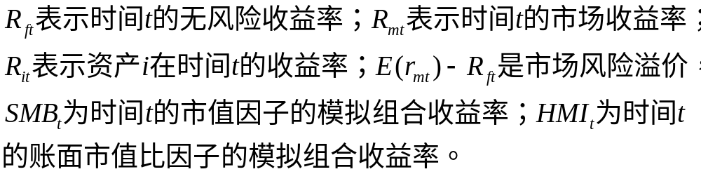
研究背景
模型介绍
资本市场线
证券市场线
模型应用
三因子模型
CAPM的修正与替代模型Fama-French 三因子模型：
三因子模型：

Slide 36

THANKS
NAME
康 逸

